Slide 1
جامعة البصرة
كلية التربية للبنات
قسم العلوم التربوية والنفسية
محاضرات مادة الاحصاء الاستدلالي – الانحدار الخطي البسيط –تمرين - المرحلة الثالثة – م.م. نداء قاسم محمد
المحاضرة العاشرة
الكورس الثاني

Slide 2
تمرين
الجدول التالي يبين العلاقة بين X و Y. المطلوب
ايجاد معادلة خط الانحدار
التنبؤ بقيمة Yعندما=7 X
جدي قيمة $\hat{y }$ اذا كانت قيم X=2,4,6
y | X
2 | 3
4 | 5
5 | 7
4 | 6
6 | 8
8 | 10

Slide 3
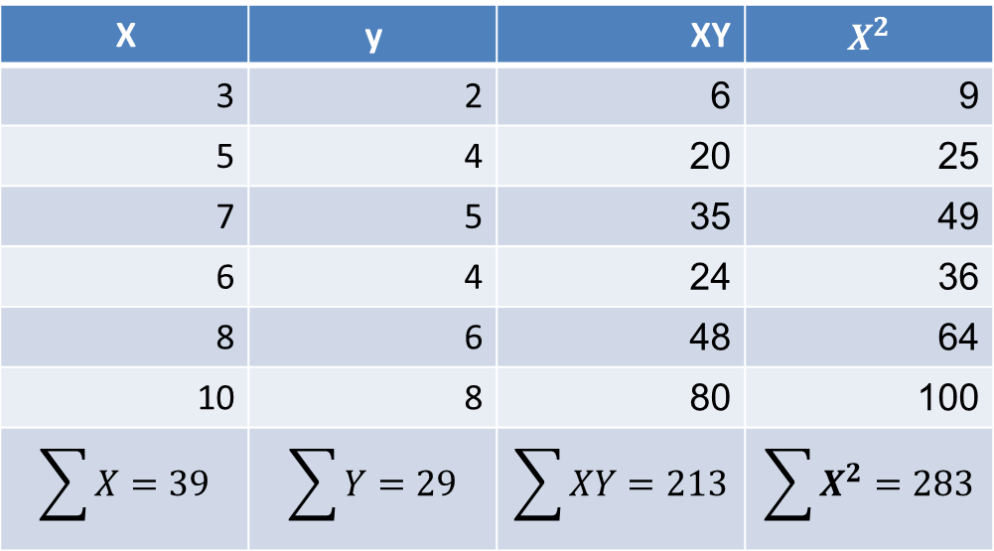
الحل
نكون الجدول التالي :
$$X^{2}$$ | XY | y | X
9 | 6 | 2 | 3
25 | 20 | 4 | 5
49 | 35 | 5 | 7
36 | 24 | 4 | 6
64 | 48 | 6 | 8
100 | 80 | 8 | 10
$$\sum{X^{2}=283}$$ | $$\sum{XY=213}$$ | $$\sum{Y=29}$$ | $$\sum{X=39}$$

Slide 4
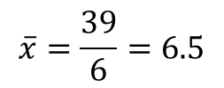
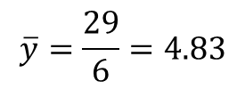
نجد قيم b,a كالتالي :
$$b=\frac{n\sum{xy−\left(\sum{x}\right)\left(\sum{y}\right)}}{n\sum{x^{2}−{\left(\sum{x}\right)}^{2}}}=\frac{\left(6\right)\left(213\right)−(39)(29)}{\left(6\right)\left(283\right)−{(39)}^{2}}=\frac{147}{177}=0.830$$
$$\overline{x}=\frac{39}{6}=6.5$$
$$\overline{y}=\frac{29}{6}=4.83$$
$a=\overline{y}−b\overline{x}$=4.83-(0.830)(6.5)=-0.565
$$\hat{y}=a+bx=−0.565+0.830x$$
عندما x=7فان :

Slide 5
$$\hat{y}\left(7\right)=−0.565+\left(0.830\right)\left(7\right)=5.245$$
(7,5.245)
$$\hat{y}\left(2\right)=−0.565+\left(0.830\right)\left(2\right)=1.095$$
(2,1.095)
$$\hat{y}\left(4\right)=−0.565+\left(0.830\right)\left(4\right)=2.755$$
(4,2.755)
$$\hat{y}\left(6\right)=−0.565+\left(0.830\right)\left(6\right)=4.415$$
(6,4.415)

